Slide 1

Федеральное государственное образовательное бюджетное учреждение высшего образования
Финансовый университет при Правительстве Российской Федерации
Пермский филиал Финуниверситета
«Разработка и внедрение автоматизированной информационной системы уведомлений о расписании занятий для общеобразовательного учреждения на базе мессенджера Telegram»
Выполнили студенты 4 курса группы №420
Кашникова Евгения, Шафиев Данил, Рахмангулов Айдар, Зубов Роллан, Кудрин Антон
Научный руководитель:
Бочаров М.И.

Slide 2

Актуальность проектирования
Актуальность данной работы заключается в необходимости оперативного информирования участников образовательного процесса об изменениях в расписании занятий. Разработка системы уведомлений позволит автоматизировать процесс оповещения, повысить скорость передачи информации и снизить нагрузку на сотрудников образовательного учреждения

Slide 3
Цель проектирования
Оптимизация учебного процесса, путём внедрения Telegram-бота для автоматизации оповещения об изменениях в расписании занятий

Slide 4
Задачи проектирования
1. Изучить потребности пользователей в получении расписания
2. Разработать программный модуль Telegram-бота
3. Реализовать интеграцию с источником данных расписания
4. Апробировать систему и проанализировать результаты.

Slide 5
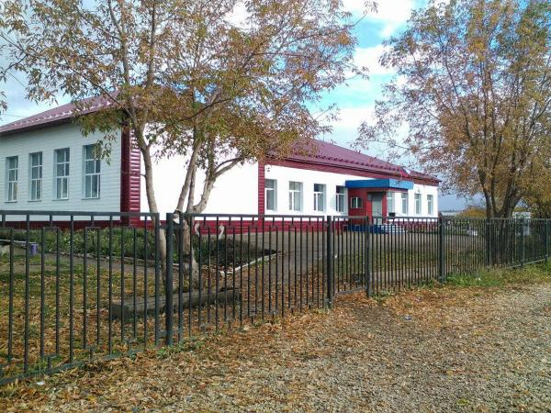
Заказчик
Муниципальное казенное общеобразовательное учреждение «Богородская средняя общеобразовательная школа» (МКОУ «Богородская СОШ») — образовательное учреждение в селе Богородск Октябрьского муниципального округа Пермского края

Slide 6






Выбор ПО для разработки
Python
Telegram
Aiogram 3.x
JSON-файл
Visual Studio Code
APScheduler

Slide 7
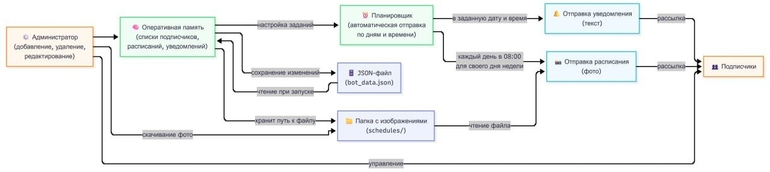
Схема

Slide 8
Схема

Slide 9
Схема

Slide 10
Ключевые подсистемы реализации чат-бота
Подсистема | Назначение
Ядро бота | Приём команд, маршрутизация сообщений, управление состояниями (aiogram FSM)
Подсистема подписок | Регистрация и хранение ID пользователей, массовая рассылка сообщений
Подсистема расписаний | Загрузка изображений, привязка к дням недели, GRUD-операции
Подсистема уведомлений | Создание, планирование и отправка текстовых уведомлений по дате/времени
Планировщик (APScheduler) | Автоматический запуск заданий: рассылка расписания по дням, отправка уведомлений
Хранилище данных | JSON-файл с подписчиками, расписаниями, уведомлениями и их статусами
Административная панель | Закрытый интерфейс для добавления, редактирования и удаления контента

Slide 11
Заключение
Изучены потребности пользователей и требования к системе уведомлений о расписании занятий;
Разработан Telegram‑бот для автоматизированного взаимодействия с пользователями;
Реализована интеграция с источником данных расписания для автоматического получения актуальной информации;
Проведена апробация системы, подтверждена эффективность автоматизированного оповещения в образовательном процессе.

Slide 12

Спасибо за внимание!

